Slide 1
市场微观结构-做市商市场
主讲人 韦立坚 博士

Slide 2
要点
了解做市商市场微观结构
做市商报价策略
知情交易者策略
流动性交易者策略
投机者策略

Slide 3
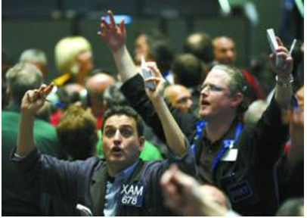
人工喊价
公开喊价又叫双向交易 (Double Auction、Pit Trading, Open Outcry）即买卖双方同时报价，主要是在期货交易中。
买入、卖出的手势是：
五指张开，当掌心向外时表示卖出，向内时表示买入。
另一手握拳伸出拇指向下表示开仓、向上表示平仓（也有用其他手势表示的）。
报数字是：
伸出食指表示“1”
伸出食指和中指表示“2”
伸出中指、无名指、小指表示“3”
伸出除拇指外的四指表示“4”
五指全部伸出表示“5”
握拳伸出拇指表示“6”
握拳伸出拇指和食指表示“7”
握拳伸出拇指、食指、中指表示“8”
食指和拇指捏在一起，其余三指捏拳表示“9”
所有指尖捏在一起表示“10”
练习一下

Slide 4
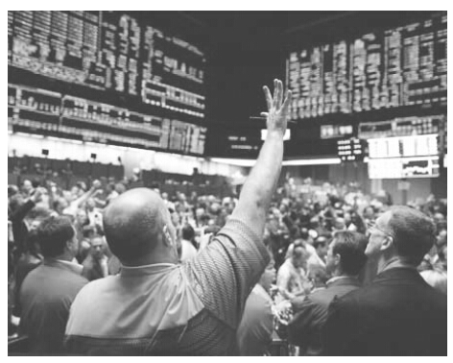
历程
国内期货交易的初期，在苏州交易所也采用过人工喊价交易的方式，其气氛确实比现在的计算机交易要活跃得多。 因此国际上有些交易所还在采用这种报价方式，目的就是寻求一种交易的气氛。
2015年7月2日CME开始正式关闭其位于芝加哥和纽约两地的大部分公开喊价期货交易大厅。
近年来，欧美各大交易所纷纷彻底放弃或选择性使用公开喊价交易模式，CME这一最新表态或许意味着国际期货市场一个传统交易时代的结束。
但在CME交易的所有期权将保留公开喊价，道琼斯指数和纳斯达克100指数合约除外。

Slide 5
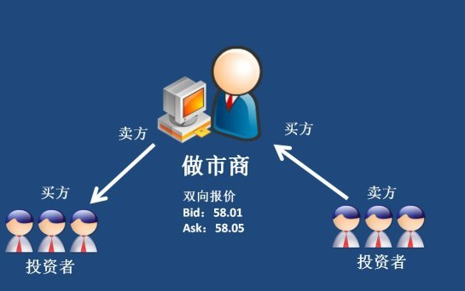
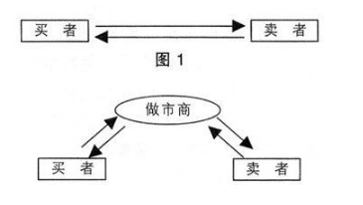
做市商市场
做市商制度（Market making）是一种市场交易制度，由具备一定实力和信誉的法人充当做市商，不断地向投资者提供买卖价格，并按其提供的价格接受投资者的买卖要求，以其自有资金和证券与投资者进行交易，从而为市场提供即时性和流动性。
简单说就是：报出价格，并能按这个价格买入或卖出。
通过买卖价差实现一定利润。

Slide 6
做市商的收益
为什么要低买高卖（买卖价差的构成）
交易成本
佣金、手续费
存货成本
提供流动性必然持有头寸
价格变动、利息
信息成本
和知情交易者成交损失

Slide 7
做市商的作用
提供即时流动性
稳定市场
价格发现
改善订单流不平衡
抑制操纵
广泛用于股票和衍生品市场
纽交所、纳斯达克
各大期货市场
上证50EFT期权、新三板

Slide 8

做市商的交易策略
目标是在提供流动性的条件下最大化的减少成本（存货、信息不对称）
策略
平衡存货报价策略
量价平衡策略
寄生策略
市场条件分类策略
动态系统策略
？什么样的策略变成对赌？

Slide 9
竞争性做市商
一个产品可能有一个做市商，也可能有2个或更多做市商
竞争性做市商目的是提高市场深度和流动性。
课堂实验
一个资产，初始价格为100元，2个做市商，每一轮7组投资者由老师随机制定循序进行交易。最后结算价值提前确定（老师和知情交易者提前知道）。做市商亮明身份。
9组抽字条，对比实验。
2组做市商
2组知情交易者（知道期货价格未来的价格变化，利润最大）
2组流动性交易者（不知道期货未来价格变化，有流动性需求如套期保值，满足流动性条件下成本最小）
3组投机者，无信息，低买高卖投机赚钱。
最后老师公布合约最终价值（只有知情交易者提前知道）。
各组代表讲述心得。

Slide 10
做市商下的资产定价理论
Kyle 1985, “Continuous Auctions and Insider Trading”, Econometrica, 53, pp 1315-36.
以知情交易者在竞争性做市商条件下如何最优信息获取最大利润，但最终信息完全释放到价格上。
Glosten, Lawrence and Paul Milgrom (1985): “Bid, Ask and Transaction Prices in a Specialist Market with Heterogeneously Informed Agents”, Journal of Financial Economics, 13, pp 71-100.
考察知情和非知情交易者序贯进入市场条件下，做市商如何最优化调整报价，从而揭示市场价格的形成过程。
Admati, Anat and Paul Pfleiderer (1988): “A Theory of Intraday Patterns: Volume and Price Variability”, The Review of Financial Studies, 1, pp 3-40.
考察非知情交易者如何通过联合交易，从而减少与知情交易者的损失，解释了交易量、买卖价差以及价格日内波动的阶段形状问题。

Slide 11
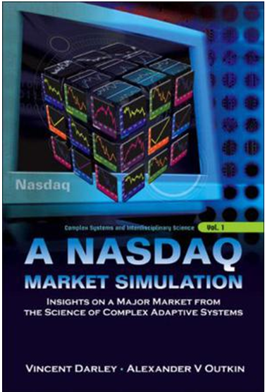
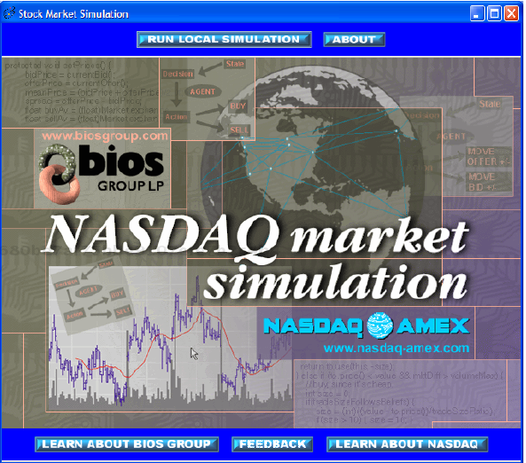
做市商的计算实验模型
1998年，Darley 和Outkin （2007）拓展了Glosten-Milgrom (1985)的模型，引入真实的投资者行为和做市商策略，利用计算实验方法建立了模拟模型。
投资者对基本价值的估计有不同的偏差
丰富的做市商策略
平衡存货策略
量价平衡策略
寄生策略
市场条件分类策略
动态系统策略
对纳斯达克市场最小报价单位由1/16改为1美分作出仿真实验，结果支持减小最小报价单位能够提高市场流动性。

